Slide 1

স্বা
গ
ত
ম

Slide 2
পরিচিতি
মাহফুজ আরা সুলতানা
সহকারী শিক্ষক
কারমাইকেল কলেজ সরকারী প্রাথমিক বিদ্যালয়
রংপুর সিটি, রংপুর


Slide 3
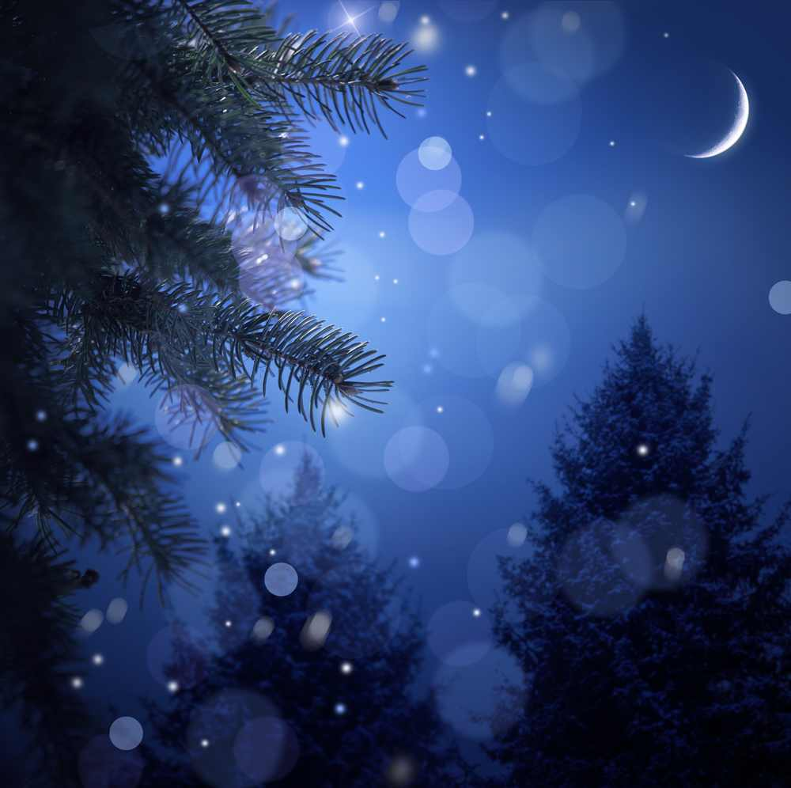
শ্রেণি : চতুর্থ
বিষয় : প্রাথমিক বিজ্ঞান
পাঠ :
মহাবিশ্ব
পাঠ্যাংশ : দিনের বিভিন্ন সময় ........... পরিভ্রমণ করছে।
ই

Slide 4
শিখন ফল
সৌরজগতের মৌলিক গঠন চিত্রসহ ব্যাখ্যা করতে পারবে।
সৌরজগতে কী কী ধরনের জ্যোতিষ্ক রয়েছে তা বলতে পারবে।
মহাবিশ্বের গঠন ও বিস্তৃতি বর্ণনা করতে পারবে।

Slide 5




আবেগ সৃষ্টি
চিত্রে তোমরা কী দেখতে পাচ্ছো?

Slide 6

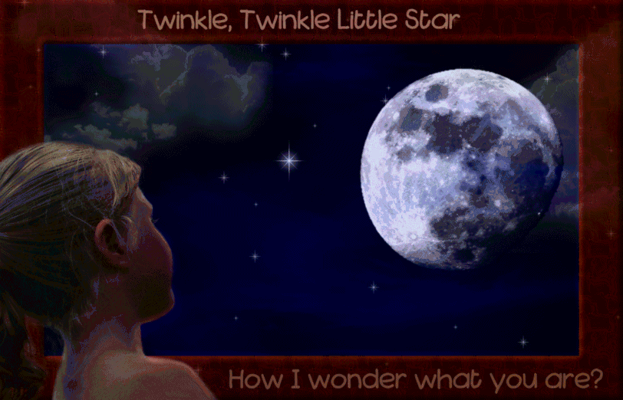
এসো, আজ আমরা রাতের আকাশ পর্যবেক্ষণ করি।
মেয়েটি কী দেখছে?

Slide 7

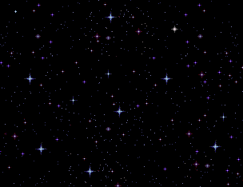
যে তারাগুলো জ্বলজ্বল করছে সেগুলোর নিজের আলো আছে ,এগুলোকে নক্ষত্র বলে।
যে তারাগুলো জ্বলজ্বল করছে না সেগুলোর নিজের আলো নেই ,এগুলোকে গ্রহ বলে।
দিনের বেলা তারাগুলো কোথায় হারিয়ে যায়?
আকাশের তারাগুলো কী সব একই রকম?

Slide 8
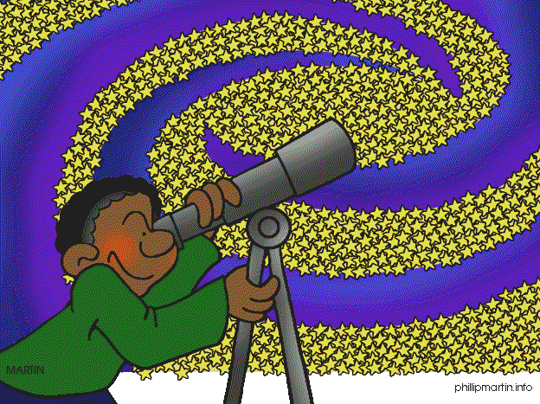

রাতের বেলা খালি চোখে বা দূরবীক্ষণ যন্ত্রের সাহায্যে দেখলে অনেক আলোকবিন্দু দেখতে পাওয়া যায়। এগুলোকে জ্যোতিষ্ক বলে। এদের মধ্যে রয়েছে নক্ষত্র ও গ্রহ।

Slide 9
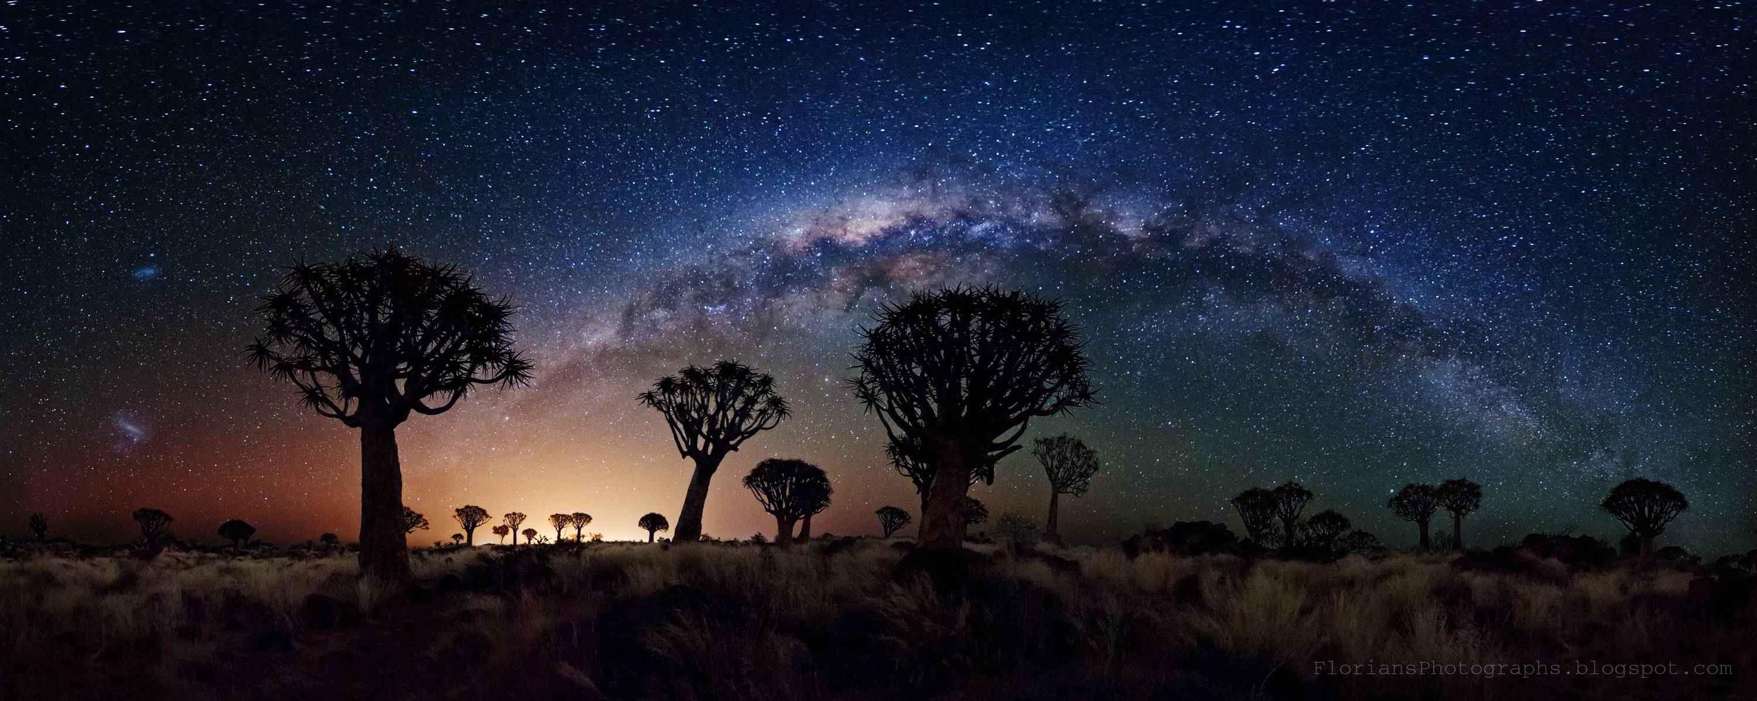

তোমরা কি কখনও রাতের আকাশে উত্তর দক্ষিণে বিস্তৃত এক দীর্ঘ তারকাখচিত পথ দেখেছ?
এটি প্রকৃতপক্ষে কোটি কোটি তারার সমাবেশ, একে বলে গ্যালাক্সি।

Slide 10
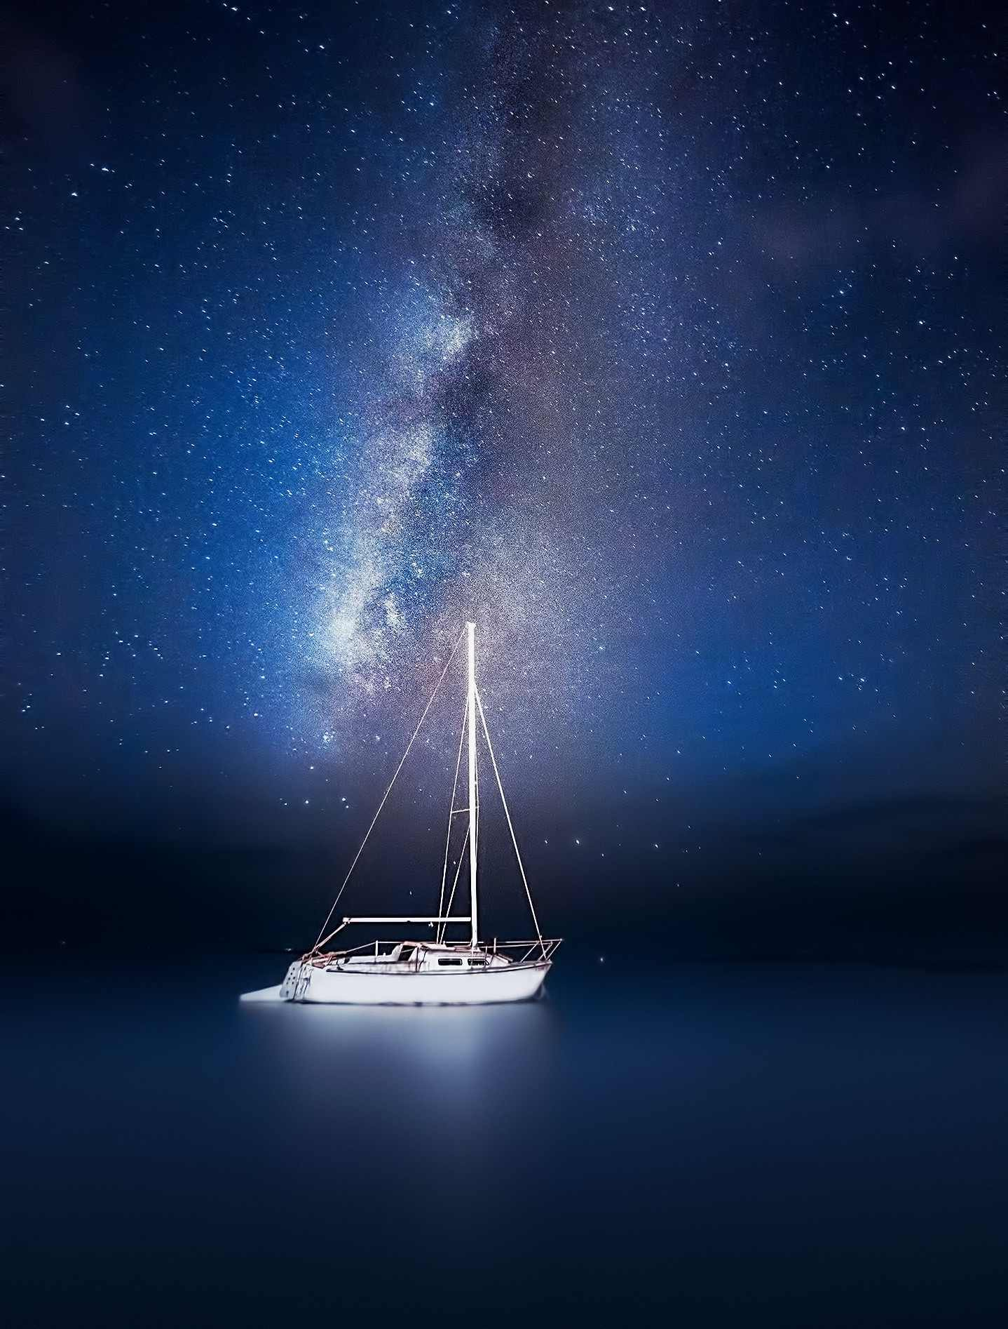
অন্ধকার আকাশে গ্যালাক্সিকে উজ্বল পথের মতো দেখায় বলে একে ছায়াপথ বলে, তবে ছায়াপথ গ্যালাক্সির একটি অংশবিশেষ, আমাদের সৌরজগতও ছায়াপথের অন্তর্গত।

Slide 11





সূর্য পৃথিবীর সবচেয়ে নিকটতম নক্ষত্র
দিনের বেলা সূর্যের উজ্জ্বল আলোর জন্য
আকাশের অন্যসব আলোকিত বস্তু দেখা যায় না।

Slide 12

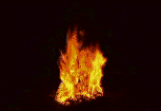
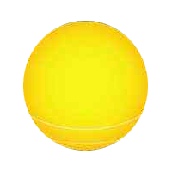



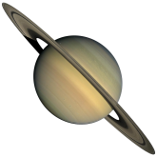

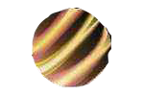

ধূমকেতু
উল্কা
মঙ্গল
বলতো সূর্যের পরিবারে কে কে আছে ?
সূর্য
বুধ
শুক্র
পৃথিবী
ইউরেনাস
শনি
বৃহস্পতি
সৌরজগৎ
নেপচুন
কক্ষপথ

Slide 13
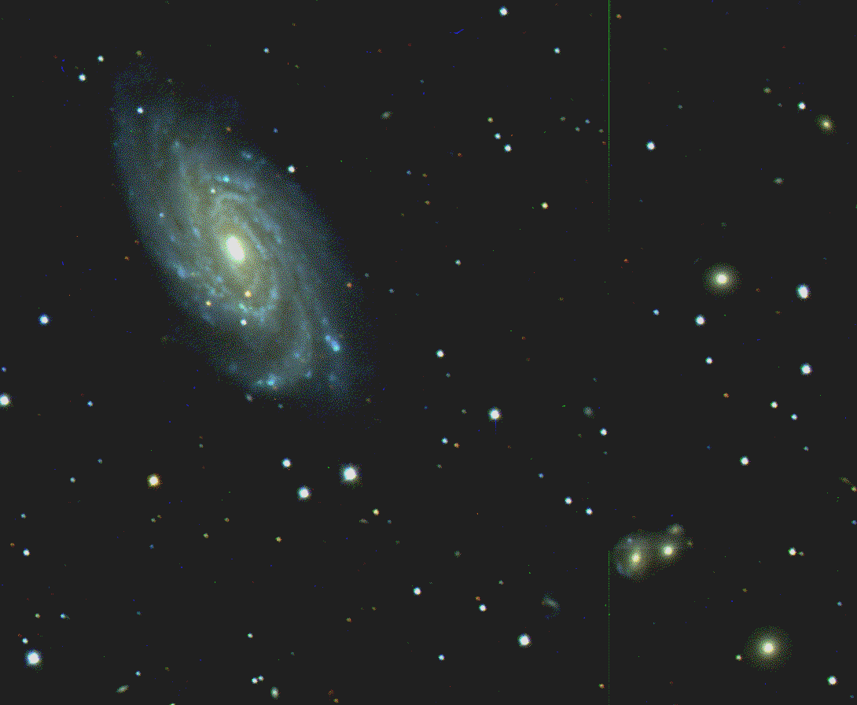
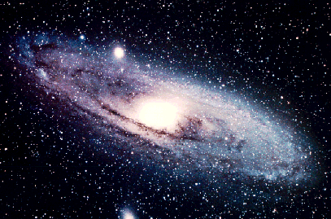


যে জ্যোতিষ্কের উজ্জ্বল কেন্দ্র এবং কুয়াশার মতো কেশ বা পুচ্ছ থাকে,তাকে ধূমকেতু বলে।
নক্ষত্রদের মধ্যবর্তী স্থানে ধূলিকণা ও গ্যাস মেঘের সৃষ্টি করে রেখেছে,একে বলে নীহারিকা।
উল্কা প্রচন্ড গতিতে পৃথিবীর দিকে ছুটে আসে, খালি চোখে মনে হয় তারা খসে পড়ল, এই ঘটনাকে নক্ষত্রপতন বা তারাখসা বলে।
এক ধরনের জড়পিণ্ড যা সূর্যের চারিদিকে ঘুরে এবং বাতাসের সাথে ঘর্ষণের ফলে জ্বলে ওঠে, এগুলোকে উল্কা বলে।

Slide 14
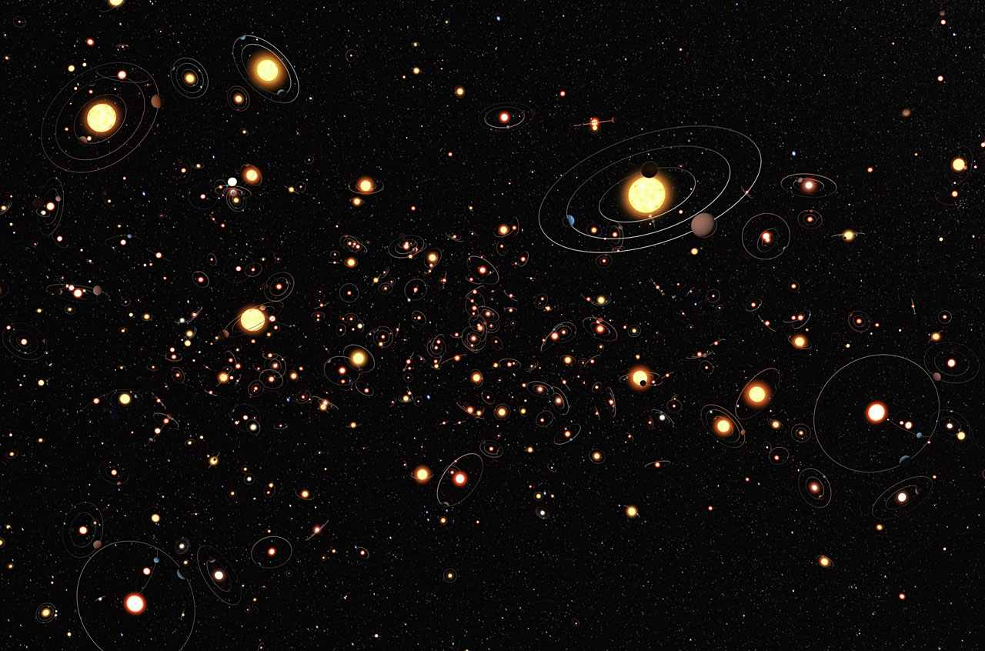
মহাকাশে অসংখ্য গ্যালাক্সি আছে, এগুলো অনেক দূরে দূরে অবস্থিত।
প্রতিটি গ্যালাক্সিতে আছে অসংখ্য ধুমকেতু, নক্ষত্র ও নীহারিকা।
অনেক নক্ষত্রেরই গ্রহ এবং গ্রহগুলোর উপগ্রহ আছে, যারা নিদিষ্ট পথে গ্রহগুলো তাদের নক্ষত্রের এবং উপগ্রহগুলো গ্রহের চারিদিকে ঘুরে।

Slide 15
নীহারিকা, গ্যালাক্সি ও এদের মধ্যবর্তী স্থান নিয়ে যে বিশাল জগত তাকে মহাবিশ্ব বলে।

Slide 16

পাঠ্যবইয়ের সাথে মিল কর।
নীরব পাঠ

Slide 17
চিত্রসহ সংজ্ঞা লিখ।
দলীয় কাজ
দল
দল
দল
দল
নীহারিকা
ধূমকেতু
সৌরজগত
ছায়াপথ


Slide 18
জো
ড়ায় কাজ
শূণ্যস্থান পূরণ কর।
১। আমরা বাস করি _________নামক গ্রহে।
পৃথিবী
২। তারা দেখা যায় __________ রাতের আকাশে।
মেঘমুক্ত
সুর্য
৩। আকাশের সবচেয়ে উজ্জ্বল বস্তুর নাম_________।
৪। এক একটি গ্যালাক্সিতে________________ নক্ষত্র থাকে।
কোটি কোটি
৫। জ্যোতিষ্ক হলো ________________।
আলোর বিন্দু
সুর্য
৬। পৃথিবীর নিকটতম নক্ষত্র ____________।

Slide 19
একাকী কাজ
শুদ্ধ/অশুদ্ধ নির্ণয় কর,অশুদ্ধ হলে সঠিক উত্তরটি লিখ।
ক) সব গ্রহের উপগ্রহ নেই।
উত্তর- সত্য ।
খ)বাইনাকুলার হল ভূমি পরিমাপের যন্ত্র
উত্তর- মিথ্যা,বাইনাকুলার হল দূরবীক্ষণ যন্ত্র।
গ) পর্যবেক্ষণ করা হল মনোযোগের সঙ্গে লক্ষ করা।
উত্তর- সত্য ।
ঘ) মহাবিশ্বে সূর্য সবচেয়ে বড় নক্ষত্র।
উত্তর- মিথ্যা, মহাবিশ্বে সুর্যের থেকে বড় ও ছোট অনেক নক্ষত্র আছে।
ঙ) সূর্যের গ্রহের সংখ্যা ৮ টি।
উত্তর- সত্য ।

Slide 20
সৌরজগতের গ্রহগুলোর নাম লিখ।
বুধ
শুক্র
পৃথিবী
মঙ্গল
নেপচুন
ইউরেনাস
বৃহস্পতি
শনি

Slide 21
মূল্যায়ন
১। সূর্য থেকে আমরা কী পাই?
২। সৌরজগতের গ্রহগুলোর নাম লিখ।
৩। জ্যোতিষ্ক কী? মহাবিশ্বে কী কী ধরনের জ্যোতিষ্ক আছে?
৪। নক্ষত্র কী? মহাবিশ্বে নক্ষত্রগুলো কীভাবে অবস্থান করে?
৫। মহাবিশ্ব কী? মহাবিশ্বের বিশালতা ব্যাখ্যা কর।

Slide 22





সৌরজগতের একটি মডেল তৈরি কর।
বাড়ির কাজ
ধন্যবাদ

